Slide 1
АДМИНИСТРАЦИЯ КУГЕЙСКОГО СЕЛЬСКОГО ПОСЕЛЕНИЯ
Проект решения «О бюджете на 2016 год»
Подготовлен на основании проекта Решения собрания депутатов Кугейского сельского поселения
«О бюджете Кугейского сельского поселения Азовского района
на 2016 год»

Slide 2
Администрация Кугейского сельского поселения
Уважаемые жители Кугейского сельского поселения!
В целях повышения прозрачности бюджета и бюджетного процесса разработан информационный ресурс «Бюджет для граждан». Излагая материал, мы постарались в доступной для граждан форме разъяснить все тонкости сложных механизмов бюджетного процесса.
Как формируется доходная и расходная часть местного бюджета? Сколько тратится из бюджета на благоустройство, социальную политику и другие отрасли? Ответы на эти вопросы содержит «Бюджет для граждан».
В электронном издании даны определения терминов, рассмотрен механизм бюджетного процесса в Кугейском сельском поселении. Ключевые параметры бюджета на 2016 год приведены в основном разделе практически в полном объеме, дают наглядное представление о сложившейся ситуации.
Мы надеемся, что информационный ресурс «Бюджет для граждан» будет интересен для каждого жителя Кугейского сельского поселения.

Slide 3
Доходы бюджета
Доходы бюджета – денежные средства, поступающие в распоряжение органов государственной власти
Доходы бюджета любого уровня состоят из налоговых и неналоговых доходов, а также безвозмездных поступлений
Налоговые доходы
Неналоговые доходы
Безвозмездные поступления
- налог на доходы физических лиц;
- налог на имущество физических лиц;
- земельный налог;
- Единый сельскохозяйственный налог
-Акцизы по подакцизным товарам (продукции), производимым на территории Российской Федерации
- доходы от использования государственного имущества;
- доходы от платных услуг;
- штрафы за нарушения законодательства о налогах и сборах;
- иные неналоговые доходы.
-безвозмездные поступления из областного бюджета (дотации субвенции,
иные межбюджетные трансферты);

Slide 4
Основа формирования проекта бюджета Кугейского сельского поселения Азовского района на 2016 год
Основные направления бюджетной и налоговой политики Кугейского сельского поселения на 2016 год
Муниципальные программы Кугейского сельского сельского поселения
Прогноз социально-экономичсекого развития Кугейского сельского поселения Азовского района на 2016 год

Slide 5
Основные характеристики бюджета Кугейского сельского поселения на 2016 год
Показатели
2016
Доходы
тыс. рублей.
15 330,5
тыс. рублей
Расходы
тыс. рублей.
15330,5
тыс. рублей
Дефицит(-), Профицит(+),
тыс. рублей.
Бюджет сбалансирован

Slide 6
Доходы бюджета Кугейского сельского поселения на 2016 год
15 330,5 тыс. руб.
Налоговые доходы
12 886,2 тыс. руб.
Безвозмездные поступления
2 302,3 тыс. руб.
Неналоговые доходы
142,0 тыс. руб.

Slide 7
Налоговые доходы
Налог на доходы физических лиц
2166,3
Акцизы по подакцизным товарам (продукции), производимым на территории Российской Федерации
1808,6
Единый сельскохозяйственный налог
2 897,0
Земельный налог
5 675,3
12 886,2
Налог на имущество физических лиц
339,0

Slide 8
Неналоговые доходы
Государственная пошлина за совершение нотариальных действий
56,7
Доходы от сдачи в аренду имущества, находящегося в оперативном управлении
72,0
142,0
Штрафы, санкции, возмещение ущерба
13,3

Slide 9
Расходы бюджета Кугейского сельского поселения на 2016 год

Slide 10
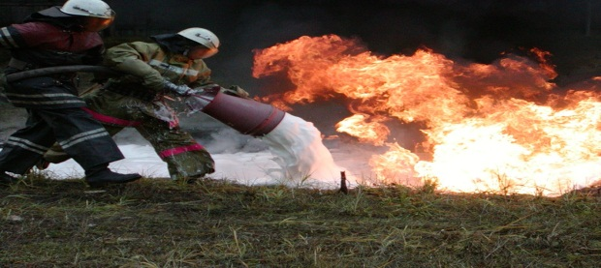
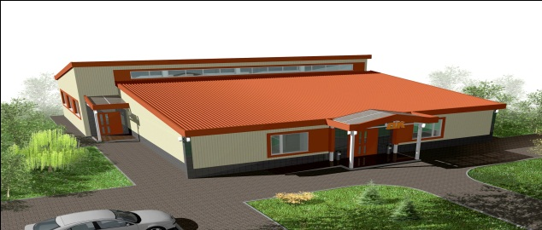
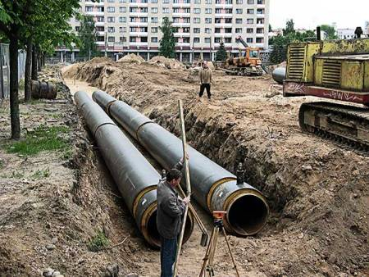
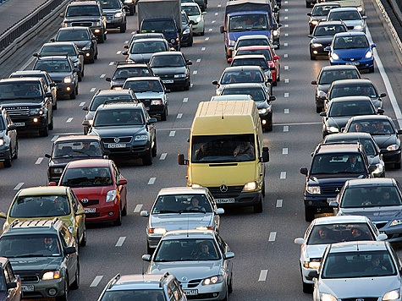
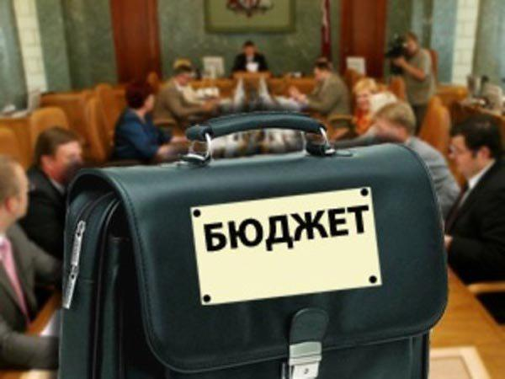
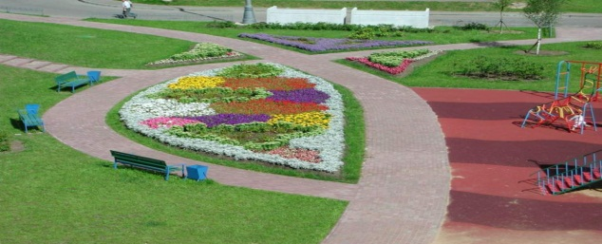
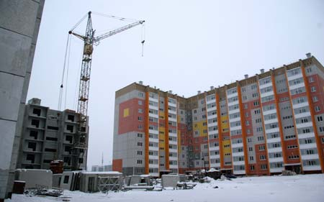
Муниципальные программы Кугейского сельского поселения
Защита населения и территории от чрезвычайных ситуаций, обеспечение пожарной безопасности и безопасности людей на водных объектах
Культура Ленинского сельского поселения
Обеспечение качественными жилищными услугами населения Ленинского сельского поселения
Развитие транспортной системы
Развитие физической культуры и спорта
Управление имуществом
Управление муниципальными финансами и создание условий для эффективного управления муниципальными финансами
Доступная среда
Обеспечение общественного порядка и противодействие преступности
Энергоэффективность
Комплексное благоустройство территории
Обеспечение доступным и комфортным жильем населения Ленинского сельского поселения
Охрана окружающей среды

Slide 12
Муниципальные программы Кугейского сельского поселения
Защита населения и территории от чрезвычайных ситуаций, обеспечение пожарной безопасности
Развитие Культуры Кугейского сельского поселения
Комплексное развитие систем коммунальной инфраструктуры Кугейского сельского поселения"
Развитие транспортной системы
Развитие физической культуры и спорта
Комплексное благоустройство территории
Обеспечение общественного порядка и противодействие преступности
Управление муниципальными финансами и создание условий для эффективного управления муниципальными финансами
Доступная среда
Энергоэффективность
Обеспечение доступным и комфортным жильем населения Ленинского сельского поселения

Slide 13
Спасибо за внимание!

